Slide 1
Der betriebliche Leistungsprozess
5.
Kapitel 5:
Beschaffung
Produktion
Kapitel 6:
Absatz

Slide 2
Inhalt
5.
Einordnung des Leistungsprozesses
Langfristige Planungselemente
Ergebnisse der langfristigen Produktionsprogrammplanung
Wovon hängt die langfristige Produktionsprogrammplanung ab?
Korrelation von Produktionstypen
Die Bereitstellungsplanung
Detailfragen am Beispiel der Bereitstellungsplanung für Material
Input-Output-Beziehungen und ihre Kostenwirkung (Produktions- und Kostentheorie)
Die Produktionsdurchführungs- oder Fertigungsplanung
Abfallwirtschaftsplanung
Kosteneinsparung in der Produktion - aber wo?

Slide 3
Einordnung des Leistungsprozesses
5.1
Produktionsfaktoren
(Input, Faktoreinsatz)
Produktion
(Kombinationsprozeß)
Produkte
(Output, Ausbringung)

Slide 4
Planungsziel für den Leistungsprozess
5.1
Der Leistungsprozess soll so optimiert werden, dass
unter Beachtung der Erfolgsziele des Unternehmens (basierend auf dem Bedarf der Abnehmer) und anderer Kriterien
Beschaffungs-, Herstellungs- und Vertriebs-vorgänge so aufeinander abgestimmt werden, dass
keine ungeplanten Lieferengpässe oder Lagerbildungen auftreten.

Slide 5
Langfristige Planungselemente
5.2

Slide 6
Unternehmensplanung sukzessiv
5.2.1
In vielen Unternehmen führt die (nicht unveränderliche) Komplexität der Abläufe und das Fehlen der notwendigen EDV dazu, dass die Planung zu Fuß gemacht wird, d.h. in langwierigen, oft nur bilateralen Planungsrunden (Chef und ein Abteilungsleiter) erfolgt eine sukzessive Planung der einzelnen Leistungsbereiche. Die Optimierung erfolgt durch Wiederholungsschleifen.
Die Planung geht hierbei sinnvollerweise von den Engpassstellen aus, die erst in längeren Horizonten beeinflusst werden können.

Slide 7
Unternehmensplanung simultan
5.2.1
Mittels Computersimulationen versucht man hier die Interdependenzen einer Auswahlentscheidung sofort sichtbar zu machen und kann so mit nur geringen Zeitverzögerungen und Wiederholungsschleifen die Planung zu Ende bringen.
Geeignet ist dieses Konzept für Firmen, die alle Ablaufphasen des Leistungsprozesses und seiner Randgebiete computerisieren können und wollen.
Dies bedeutet einen sehr hohen Aufwand zur Einrichtung und Pflege der Datenbanken.
Deshalb i.d.R. erst bei größeren mittelständischen Unternehmen anzutreffen.

Slide 8
Langfristplanung der Produktion und strategische Planungsabschnitte
5.2.2
Wo liegt der Engpassfaktor?
In der Folge: sukzessive Planung
Absatz ist häufiger Startpunkt in Käufermärkten:
Es könnte mehr erzeugt werden als derzeit verkauft werden kann
Danach wird i.d.R. festgesetzt, was wann wie gefertigt werden soll
Im nächsten Schritt muss geklärt werden ob alle Voraussetzungen für die Produktion schon geschaffen sind bzw. was noch zu beschaffen ist.
Was wird benötigt um die Anpassungsmaßnahmen durchführen zu können?

Slide 9
Langfristplanung der Produktion und strategische Planungsabschnitte
5.2.2
Produktfelder
Produktentwicklung
Fertigungstiefe (make or buy)
Produktionsverfahren bzw. -typen (kundenorientiert, ma- nuell, Massen-, Kuppelpro- duktion, beherrschbar, dis- kontinuierlich, ortsgebunden)
Absatz ist häufiger Startpunkt in Käufermärkten:
Es könnte mehr erzeugt werden als derzeit verkauft werden kann
Danach wird i.d.R. festgesetzt, was wann wie gefertigt werden soll
Im nächsten Schritt muss geklärt werden ob alle Voraussetzungen für die Produktion schon geschaffen sind bzw. was noch zu beschaffen ist.
Was wird benötigt um die Anpassungsmaßnahmen durchführen zu können?
Z.B. Immobilien, Maschinen,
Werkzeuge, Büroausstattung
Umfasst Werkstoffe (Roh- Hilfs- und Betriebsstoffe) und Handelswaren

Slide 10
Ergebnisse der langfristigen Produktionsprogrammplanung
5.2.3
Produktfelder (Nahrungsmittel: Schokolade, Kekse) bzw.
Produktgruppen (Tafeln, Figuren; Butterkeks, Spekulatius) und
Produktentwicklung (Neu-, Fortentwicklung)
Entscheidung: „make or buy“ (Fertigungstiefe)
Ø Produktionshöchstmenge und Fertigungsverfahren
⇒ Kapazitätsrahmen für Betriebsmittel und Arbeitskräfte
⇒ Investitionsprogramm und Finanzierungsbedarf
Standortplanung (außerhalb und innerhalb der vorhandenen Fertigungsstätten) für Betriebsmittel und Läger

Slide 11
5.2.4
Auto
Quelle: Gabler Wirtschaftslexikon, ^{14.} 1997
Notes:
2 abdg,3b

Slide 12
5.2.4

Slide 13
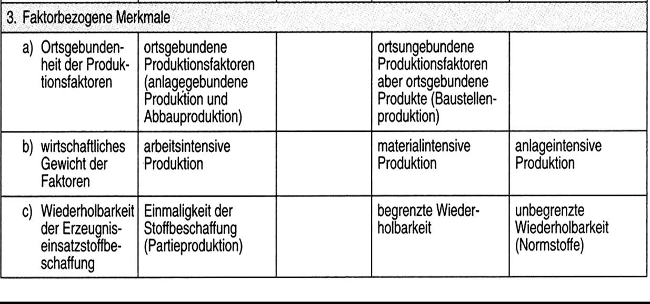
5.2.4
wissensinten-sive Produktion

Slide 14
Korrelation von Produktionstypen
5.2.4
Benzin- und Ölherstellung
PC-Herstellung (z.B. DELL)
Haarschnitt
Notes:
2 abdg,3b

Slide 15
Wovon hängt die langfristige Produktionsprogrammplanung ab?
5.2.5
Z.B. von
Der Nachfrageentwicklung im Lichte externer technischer, ökonomischer und gesellschaftlicher Entwicklungen ⇒ Marktforschung nötig
Den internen technischen Neuentwicklungen
Der Nutzung vorhandener Ressourcen z.B. bei Vertriebskanälen und Fertigungsanlagen
Dem Ausgleich von Nachfragezyklen
Der Verfügbarkeit auf den Beschaffungsmärkten
Der Änderung rechtlicher Rahmenbedingungen

Slide 16
Die Bereitstellungsplanung
5.3

Slide 17
Planungsrunden
5.3
Die Planung erfolgt hier wie anderswo oft schrittweise.
Am Anfang sind nur die groben Rahmendaten bekannt und es werden nur vage Eckpunkte abgesteckt.
Dann wird auf der Basis detaillierterer Anforderungen eine erste Marktrecherche vorgenommen.
Nach Klärung weiterer Rahmenbedingungen erfolgt dann eine stark selektive Suche nach Alternativen
Zum Schluss erfolgt die Endauswahl (und Be- bzw. Einstellung)
Bei Neuprodukten gilt:
der Detaillierungs-grad der Beschaf-fungsplanung steigt in immer neuen Planungsrunden fortlaufend bis zum Vertragsabschluss

Slide 18
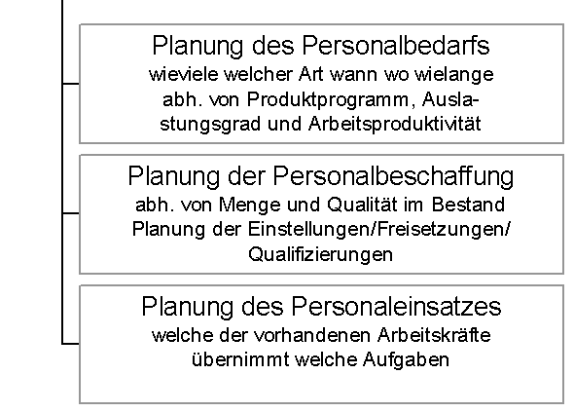
Bereitstellungsplanung 1
5.3
kaum messbar; bestimmt von Arbeitsbedingungen, individueller Eignung und subjektivem Leistungswillen
Kapazitätsrelevante Planungen sind meist langfristig
Ungeplante Fluktuation beachten
Einsatzentscheidungen sind meist kurzfristig

Slide 19
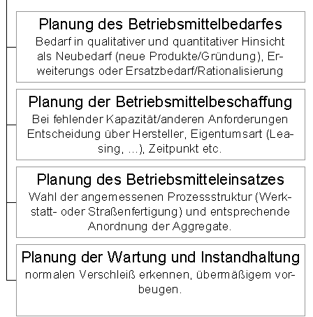
Bereitstellungsplanung 2
5.3
Es besteht oft erheblicher Gesprächsbedarf mit der Investitions- und Finanzplanung
langfristige Planungsanteile
kurzfristige Planungsanteile
Notes:
Betriebsmittel

Slide 20
Bereitstellungsplanung 3
5.3
langfristige Planungsanteile
kurzfristige Planungsanteile
Mögliche Kriterien
Notes:
Betriebsmittel

Slide 21
Detailfragen am Beispiel der Bereitstellungsplanung für Material
5.3.1

Slide 22
Elemente von Materialkosten
Einrichtungs-/Erstverwendungskosten (Information, Genehmigungen, techn. Einrichtungen etc.)
Beschaffungskosten
Lagerkosten
+
Kosten bei Produktionsvorbereitung und -durchführung (Positionierung, Aufbereitung, Qualitätsschwankungen)
+
Kosten während der Betriebsdauer (Reparatur, Service; Verschleiß, Verletzung; Rufschädigung)
Entsorgungskosten (Demontage, Entsorgungsart)
⇒
Aufgabe: Kostenminimierung

Slide 23
Materialkosten
5.3.1
Beschaffungskosten
unmittelbare (Materialpreis)
mittelbare
bestellfixe Kosten je Order (Bestellaufgabe, Verbuchung, Rechnungsdurchlauf)
teilweise variable Kosten für Transport, Personal, Wareneingangsprüfung etc.
Lagerkosten
Raumkosten
Versicherungsprämien
Zinsen für Kapitalbindung
Inventurkosten
Schwund und Verderb ...

Slide 24
Möglichkeiten der Bereitstellung von Material
5.3.1
Einzelbeschaffung bei Bedarf
geeignet nur für sofort beschaffbare Güter oder unvorhergesehenen Bedarf
Vorratshaltung
für nicht verderbliche und/oder nur mit Zeitverzögerung beschaffbare Güter, deren Bedarf planbar ist
Meldebestand!
fertigungssynchrone Anlieferung (JIT)
Es wird nur noch ein Pufferlager für logistische oder ähnliche Probleme gehalten.

Slide 25
Einzelne Optimierungsprobleme bei der Materialbeschaffung
5.3.1
Qualität und Sortiment
Schlechte Materialeigenschaften führen zu
vermehrtem Ausschuss mit Verschwendung anderer Materialien und unproduktiver Nutzung von Betriebsmitteln und Arbeitskräften
versteckte Mängel führen zu erhöhtem Serviceaufwand und Rufschädigung
physikalische Eigenschaften können Betriebsmittelverschleiß/ Bearbeitungsdauer unnötig anheben; ungünstige Form Zwischenschritte nötig machen etc.
Zu große Materialvielfalt
hebt Lagerverwaltungs- und ~sachaufwand an, erschwert Produktion durch zusätzliche Wege etc.
Notwendigkeit der Straffung bereits in der Entwicklung (vgl. z.B. Plattformbauweise in der Automobilbranche)

Slide 26
Einzelne Optimierungsprobleme bei der Materialbeschaffung
5.3.1
Lieferantensuche
Hauptkriterien:
Materialgesamtkosten
(Preis, Zahlungsbedingungen, Transportkosten, ...)
Materialqualität
(Fehlerquote, Aufbereitungszustand, Umweltverträglichkeit, ...)
Lieferantenqualität
(Termintreue, Flexibilität, Bonität, F & E-Fähigkeit, ...)

Slide 27
Überlegungen zur Kostenminimierung: Input-Output-Beziehungen und ihre Kostenwirkung (Produktions- und Kostentheorie)
5.4

Slide 28
Definitionen
5.4
Produktionsfunktion: Zusammenhang unbewertete Inputmenge – unbewertete (nicht mit Preis multipliziert) Outputmenge
Kostenfunktion: Zusammenhang bewertete Inputmenge – unbewertete Outputmenge
Skalenertrag: Änderung des Outputmengenzuwachses bei gleichmäßiger Inputmengenerhöhung = 2.Ableitung der Produktionsfunktion, d.h. der Outputmenge nach der Inputmenge
Kosten: Bewerteter (bepreister) Verzehr/Gebrauch von materiellen und immateriellen Gütern zur Erstellung und zum Absatz von Sach- oder Dienstleistungen sowie zur Schaffung und Aufrechterhaltung der dazu nötigen Kapazitäten.
Aufteilung: K_{g} = K_{f} + K_{v}
Gesamtkosten K_{g}
Variable Kosten K_{v}: abhängig vom Output-Niveau
fixe Kosten K_{f}: unabhängig von der Ausbringungsmenge

Slide 29
Kostenbegriffe
5.4
Gesamtkosten:
Grenzkosten
Durchschnitts-/Stückkosten:
⇒ Preis
Typische Beispiele für
Fixkosten: Kosten der Verwaltung, der Immobilien
Variable Kosten: Materialaufwand
K_{f} = Fixkosten
K_{v} = variable Kosten
K = Gesamtkosten = K_{g}
x = Outputmenge
v = Inputmenge
k = Stückkosten
Zur Erinnerung: Fixkosten (K_{f} ) sind outputunabhängig
„Kosten“ kann enthalten:
kalkulatorische Eigenkapital-verzinsung und
kalkulatorischen Unternehmer-lohn
als Gewinnteile;
Kalkulatorisch: nur zur Preiskalkulation angesetzt ohne dass ein extern zu entgeltender Aufwand vorliegt.

Slide 30
Linearer Zusammenhang zwischen Input und Output
5.4.1
Fahrradherstellung, bei der die Komponenten fertig zugekauft werden.
Stückliste legt fest, wie viele Komponenten für z.B. 3.224 Fahrräder benötigt
Relation Outputmenge (fertige Fahrräder) – Inputmenge (Bauteile je Rad) gleichbleibend
⇒ konstanter Skalenertrag, d.h. die technische Leistungsfähigkeit eines Inputs ändert sich nicht mit steigender Outputmenge.
Stückliste bedeutet meist: gleichbleibendes Input-Output-Verhältnis =
Lineare Produktionsfunktion⇒ konstanter/linearer Skalenertrag (= 0)

Slide 31
Der Zusammenhang zwischen Input und Output graphisch
5.4.1
Output menge x
 wieviele Reifen werden für 2 und 4 Räder benötigt
 wieviele Rahmen werden benötigt
 näherungs weise Produk-tionsfunktionen
Rahmen
Reifen
4
2
Inputmenge v
2
4
8

Slide 32
Die Kostenfunktion bei konstanten Skalenerträgen
5.4.1
Sehen wir einmal von Mengenrabatten und eventuellen Kapazitäts-erweiterungen bei einer höheren Stückzahl ab, so sind bei konstanten Skalenerträgen die variablen Kosten je Outputeinheit stabil, d.h. die Gesamtkosten-zuwächse je Stück sind gleich.
⇒ Lineare Kostenfunktion
 Fixkosten
 Variable Kosten
 Gesamtkosten
graphisch
K_{g}: Gesamtkosten
Kosten
K_{g}
Für x Stück
variable Kosten
Fixkosten
Output x

Slide 33
Die Kostenfunktion bei konstanten Skalenerträgen und Mengenrabatten
5.4.2
Um zu illustrieren, wie sich Mengenrabatte auf das Bild auswirken ein Hinweis: sie werden entweder
in Preisstaffeln gewährt, d.h. z.B. ab 1.000, 5.000, 10.000 Stück usw. gelten andere Preise (s. rechts) oder
es gilt ein einheitlicher Preis für die gesamte Menge, der z.T. rückwirkend gebildet wird; dann Aussehen der Kostenfunktion wie ohne Rabatte
graphisch
K_{g}: Gesamtkosten
Kosten
K_{g}
variable Kosten
Fixkosten
Output x

Slide 34
Sprungfixe Kosten bei linearen Skalenertägen
5.4.2
Bei starken Outputzuwächsen sind Kapazitätsänderungen erforderlich, d.h. Investitionen in Maschinen und Gebäude. Dies erhöht die Fixkosten. Sie sind also nur über einen bestimmten Mengenbereich hinweg outputunabhängig.
Berücksichtigt man dies, so erhält man das nebenstehende Bild.
variable Gesamtkosten
K_{g}
Kosten
 Sprungfixe Kosten
 variable Kosten und ihre Segmentierung
 Gesamtkosten
Fixkosten
Output x

Slide 35
Der Zusammenhang zwischen Output und Stückkosten
5.4.3
 Gesamtkosten
 Fixkosten je Stück
Variable Kosten je Stück
Gesamtkosten je Stück=
Stückkosten
Errechnen wir im Falle konstanter Skalenerträge die Kosten je Stück, so bekommen wir ein Bild, bei dem die Fixkosten je Stück (K_{f}/x) abnehmen und die variablen Kosten je Stück konstant bleiben. Die Gesamtkosten je Stück (K_{g}/x) = Stück-kosten nehmen also ab.
Graphisch
detailgetreu
K_{g}
=Fixkostendegression
K_{f}
K_{g}/x
K_{v}/x
K_{f}/x
0
1
Output x
Da K‘(x) konstant ist, ist hier K‘(x) = Kv/x

Slide 36
Steigende Skalenertäge
5.4.4
Die Effizienz der Produktion steigt mit wachsendem Output an; Andere Lesarten:
Je zusätzliche Outputeinheit werden immer geringere zusätzliche Inputmengen benötigt.
Bei gleichmäßiger Erhöhung des Inputs steigen die Outputzuwächse an
Produktionsfunktion
x
v

Slide 37
Variable Kosten, Grenzkosten und variable Durchschnittskosten
5.4.4
Die variablen Kosten steigen, aber mit sich verringernden Zuwächsen, da die benötigten Zusatzmengen abnehmen.
Die variablen Durchschnittskosten verlaufen über den Grenzkosten, da sie einen Durchschnitt aller Grenzkosten darstellen, also die höheren anfänglichen Grenzkosten eine Verschiebung bewirken.
K_{v}
$$\frac{K_{v}}{x}$$
$$\frac{dK_{v}}{dx}$$
x

Slide 38
Gesamt- und Durchschnittskosten
5.4.4
Steigende Skalenerträge sind meist nur kurzfristig anzutreffen; sie neigen dazu, später in sinkende Skalenerträge überzugehen
Beispiele: Warmlaufen eines Automotors; Erhöhen der Packungsdichte von Nuklearbrennstoff zur Schaffung der Kettenreaktion; Plätzchenbacken
K
K/x
K_{f}/x
K_{v}/x
K
K_{v}/x
K_{f}
K_{f}/x
K/x
x

Slide 39
Sinkende Skalenertäge
5.4.5
Die Effizienz der Produktion sinkt mit wachsendem Output; Andere Lesarten:
Je zusätzliche Outputeinheit werden immer höhere zusätz-liche Inputmengen benötigt.
Bei gleichmäßiger Erhöhung des Inputs sinken die Output-zuwächse, nicht aber die Outputmenge
Produktionsfunktion
x
v

Slide 40
Variable Kosten, Grenzkosten und variable Durchschnittskosten
5.4.5
Die variablen Kosten steigen, aber mit sich erhöhenden Zuwächsen, da die benötigten Zusatzmengen zunehmen.
Die variablen Durchschnittskosten verlaufen unter den Grenzkosten, da sie einen Durchschnitt aller Grenzkosten darstellen, also die niedrigeren anfänglichen Grenzkosten eine Verschiebung bewirken.
K_{v}
K_{v}/x
$$\frac{dK_{v}}{dx}$$
x

Slide 41
Gesamt- und Durchschnittskosten
5.4.5
Sinkende Skalenerträge sind häufig anzutreffen;
Beispiele: von schnell fahren zu Vollgas; Werbeaufwand und Bekanntheit; Überstunden
K
K/x
K_{f}/x
K_{v}/x
K
K_{v}/x
K_{f}
K/x
K_{f}/x
x

Slide 42
Die Kombination von Verläufen
5.4.6
Denkbar sind auch Kombinationen aus verschiedenen Skalenerträgen. Misst man z.B. den Bekanntheitsgrad eines Produktes in Abhängigkeit vom Werbeaufwand, so ergibt sich etwa folgende Kurve:
Kombinationen aus Skalenerträgen
Skalenertrag gilt für die Produktions-funktion
K_{g}
K
Wendepunkt
Sinkender Skalenertrag
Steigender Skalenenertrag
x
Durchschnittskosten
Minimum

Slide 43
Ertrag und Gewinn
5.4.7
Der Ertrag (E) entspricht – grob – den Umsätzen des Unternehmens
Der Gewinn (G) ist die Differenz zwischen Ertrag und Kosten
Kalkulatorische Kosten werden bei der Gewinn-ermittlung i.d.R. nicht angesetzt; sie dienen nur der Kalkulation des Mindestpreises mittels der Stückkosten
E K G
Break-even
Der Kostenverlauf resultiert aus einer Produktionsfunktion mit linearen Skalenerträgen; der Gewinn ist nur begrenzt durch die Kapazitätsgrenze des Unternehmens
Break-even: Punkt des Übergangs zwischen Verlust- und Gewinnzone
x

Slide 44
Gewinn bei nichtlinearen Skalenerträgen in der Produktionsfunktion
5.4.7
Steigende Skalenerträge
Sinkende Skalenerträge
E K G
E K G
Break-even
Das Gewinnmaximum liegt nicht an der Kapazitäsgrenze
Max. Kapazität
Max. Kapazität
x
x
Die Kapazitätsgrenze oder maximale Kapazität ist die Outputmenge, die ohne Betriebsvergrößerung hergestellt werden kann.

Slide 45
Maximaler Gewinn für sinkende Skalenerträge in der Produktionsfunktion
5.4.7
Der maximale Gewinn liegt nicht notwendigerweise an der Kapazitätsgrenze, sondern kann bei einer kleineren Outputmenge erreicht werden.
Als Bedingungen für die optimale Outputmenge, die den theoretisch höchsten Gewinn bringt, gelten:
E>K und zugleich
$\frac{dK}{dx}=\frac{dK_{v}}{dx}= \frac{dE}{dx}$; mit $\frac{dE}{dx}=Preis;$
Liegt dieser Punkt außerhalb der Kapazitätsgrenze, so bildet diese die optimale Outputmenge, sofern die erste Bedingung gegeben ist.

Slide 46
Der maximale Gewinn bei veränderlichen Preisen
5.4.7
Preis/Stück bei E₂>E₁
E₂
Bei linearen und steigenden Skalenerträgen in der Produktions-funktion ist unabhängig von der Höhe des Preises dann, wenn innerhalb der Kapazitätsgrenze der Break-even erreicht wird, das Gewinnmaximum immer an der Kapazitätsgrenze
E K G
Preisänderung
E₁
$$\frac{dE_{1}}{dx}=\frac{dK}{dx}$$
G₂
G₁
Es ändert sich nicht nur die Höhe der Gewinne, sondern auch die optimale Outputmenge
$$\frac{dE_{2}}{dx}=\frac{dK}{dx}$$
x
Sinkende Skalenerträge

Slide 47
Die Produktionsdurchführungs- oder Fertigungsplanung
5.5
Produktionsprozessplanung
Stückkosten

Slide 48
Aufgrund des Produktionsprogrammes liegt fest, von welchem Produkt welche Mengen wann an den Vertrieb übergeben werden müssen, nicht aber wie und wann (Produktionsbedingungen) was produziert wird
Produktionsprozessplanung
5.5
Feinplanung
Grobplanung
Von Reihenfolge und Termin.
Welcher Produktionsfaktor (z.B. welcher Bestückungs-automat) wird wie lange und mit welcher Intensität eingesetzt
um mit minimalen Kosten den gewünschten Output zu erreichen.
Welche Größe und Reihenfolge der Fertigungsaufträge verursacht die geringsten Umrüst- und Lagerkosten bei vorgegebenen Mengen und Lieferterminen für alle Produkte
Losgrößenplanung
Bestimmung der Los-größen mit Rücksicht auf die Absatzmöglichkeiten aller Produkte zur Minimierung der Produktions- und Lagerkosten bis zum Absatz (Saisonsortimente)
Termin- und Kapazitätsplanung
Einplanung der Fertigungs-lose in Zeitfenster zwischen anderen Aufträgen. Kontrolle der verfügbaren und benötigten Kapazitäten Ggf. Verschiebung von Fertigungsteilschritten oder ganzem Los
Die Stückzahl von gleichartigen Produkten, die kontinuierlich während eines einzelnen Fertigungsauftrages (Los) erstellt werden sollen, bezeichnet man als Losgröße.

Slide 49
Produktionsengpässe
5.5
Bei Auftreten von Engpässen in der Produktion muss eine Revision des Produktionsprogramms erfolgen. Dabei geht es um die gewinnoptimale Nutzung von Produktionsengpässen
Zentrale Messgröße hierfür: Deckungsbeitrag
K_{v} variable Gesamtkosten
K_{f} fixe Gesamtkosten
k_{v} variable Stückkosten
x Outputmenge
v Inputmenge
E Erlös
G Gewinn
p Preis je Stück

Slide 50
Warum Deckungsbeitrag statt Vollkosten
5.5
Die Kapazitäten sind kurzfristig nicht beeinflussbar, die Aufwendungen dafür sind also Fixkosten.
Da die Fixkosten kurzfristig unveränderbar sind, nicht aber die outputabhängigen variablen Kosten, geht es unter kurzfristigen Gesichtspunkten nur um die Optimierung von
D.h., ich versuche den maximalen Überschuss über die variablen Kosten zu finden, der dann zur Deckung der Fixkosten (incl. des Gewinns etc) dient.
i kennzeichnet die unterschiedlichen Produkte
Bei gleicher Inanspruch-nahme des Engpasses!

Slide 51
Abfallwirtschaftsplanung
5.6
Produktionsprozessplanung
Stückkosten

Slide 52
Planung der Abfallwirtschaft
5.6

Slide 53
Produktion und Umwelt
5.6
Ökonomisches Problem: der Einzelne muss für den Umweltverbrauch keinen oder einen falschen (Erdöl ohne Knappheitsprämie für künftige Generationen) Preis entrichten (z.B. saubere Luft als „öffentliches“ Gut, d.h. nicht zugangsbeschränkt, aber begrenzt verfügbar), die Gesellschaft wird durch den Ressourcenverzehr aber geschädigt.
Berührt sind Produkte und Verfahren (= In- & Outputs; Produktion und Nutzung; Entsorgung)
Frage: wie bringe ich diesen Schaden in die Kalkulation des Unternehmens ein?
Verbote oder Märkte: Internalisierung externer Kosten!
Wie reagiert das Unternehmen?
Standortentscheidung; soziale Verantwortung; aktives Umweltmanagement (Umweltbilanz etc.)

Slide 54
Kosteneinsparung in der Produktion - aber wo?
5.7

Slide 55
5.7
Gesamtbetriebliche Kostendeterminanten
s.a. Tarif- verträge
Lieferanten- auswahl, Zulagen etc.
z.B. Nutzungsdauer von Aggregaten, Qua- litätsschwankungen

Slide 56
Kostendeterminanten im Produktionsbereich
5.7
Häufig steigende Grenzkosten, da Produktion im Bereich sinkender Skalenerträge

